Slide 1
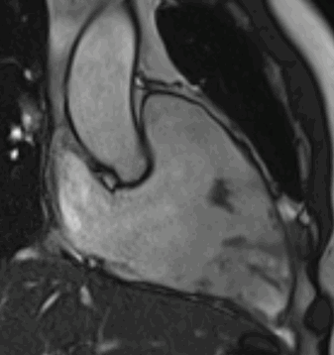
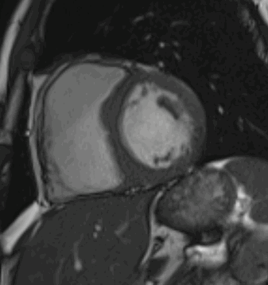
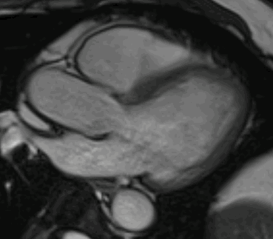
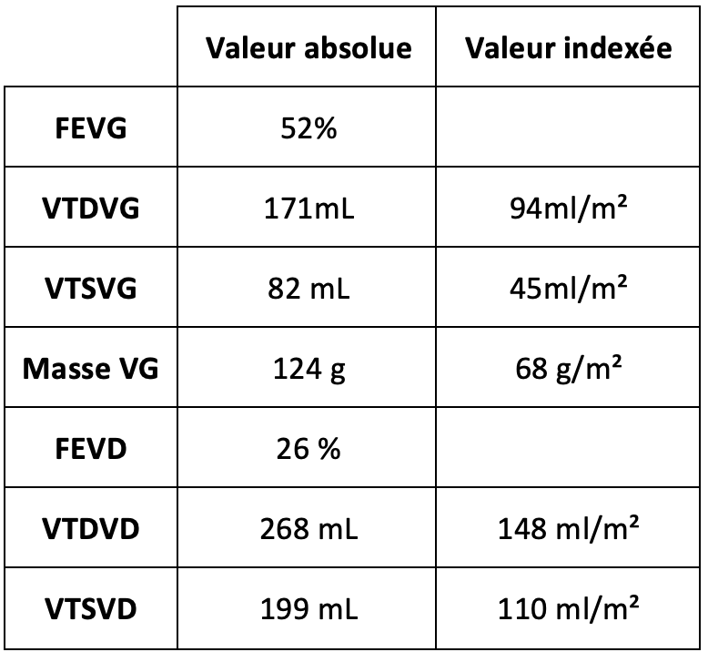
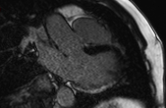
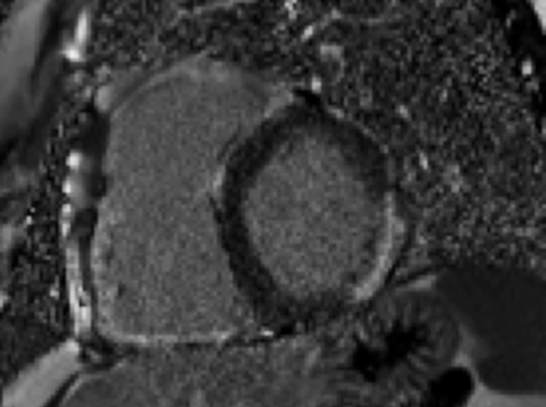
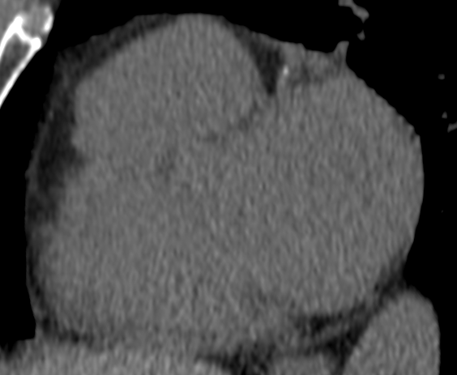
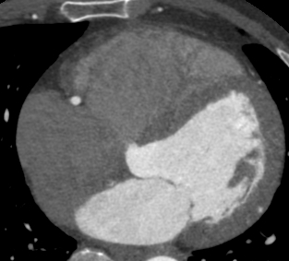
Cas 1
Patient sportif de 64 ans adressé pour hyperexcitabilité ventriculaire et suspicion initiale de cardiomyopathie dilatée
Franche dyskinésie sous infundibulaire et de la paroi basale du VD contrastant avec une normokinésie apicale
Verticalisation proto-diastolique du septum témoignant d'une surcharge volumétrique du VD
Infiltration graisseuse épicardique de la paroi latérale du VD
Rehaussement tardif diffus du VD
Fibrose interstitielle dense de la paroi latérale du VG
Infiltration graisseuse myocardique du VG

Slide 2
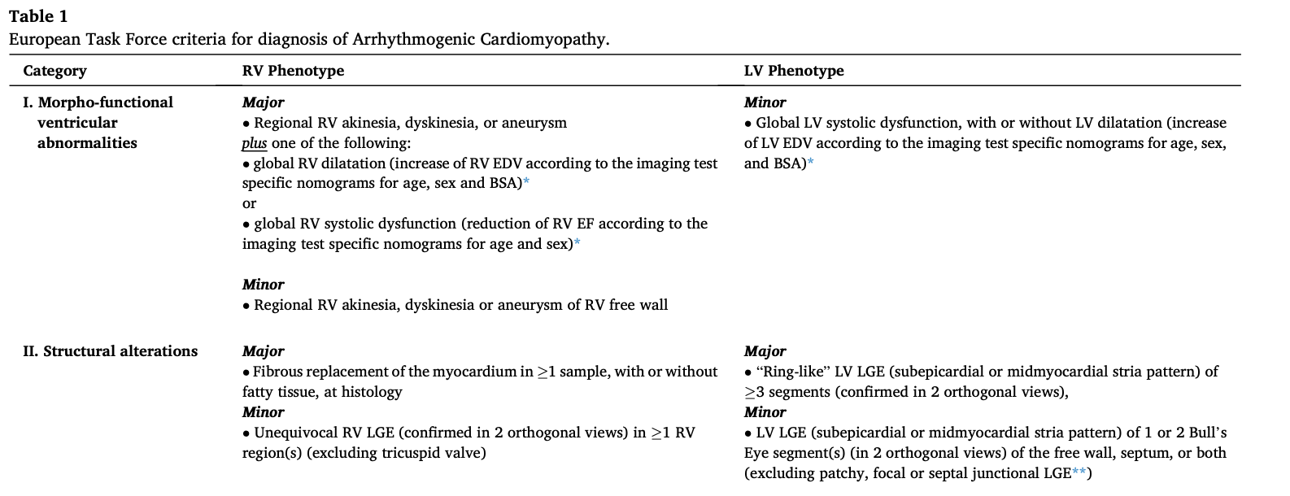
Cas 1
Patient sportif de 64 ans adressé pour hyperexcitabilité ventriculaire et suspicion initiale de cardiomyopathie dilatée
Présence de critères majeurs de cardiomyopathie arythmogène
Atteinte bi-ventriculaire
Franche dyskinésie sous infundibulaire et de la paroi basale du VD contrastant avec une normokinésie apicale
Verticalisation proto-diastolique du septum témoignant d'une surcharge volumétrique du VD
Infiltration graisseuse épicardique sur le scanner cardiaque
Rehaussement tardif diffus du VD
Fibrose interstitielle dense de la paroi latérale du VG
Proposed diagnostic criteria for arrhythmogenic cardiomyopathy: European Task Force consensus report D Corrado et al., International Journal of Cardiology, 2024

Slide 3
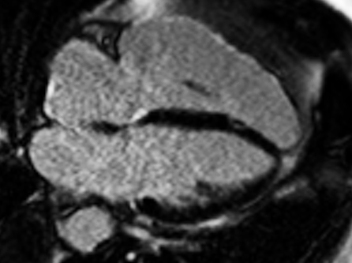
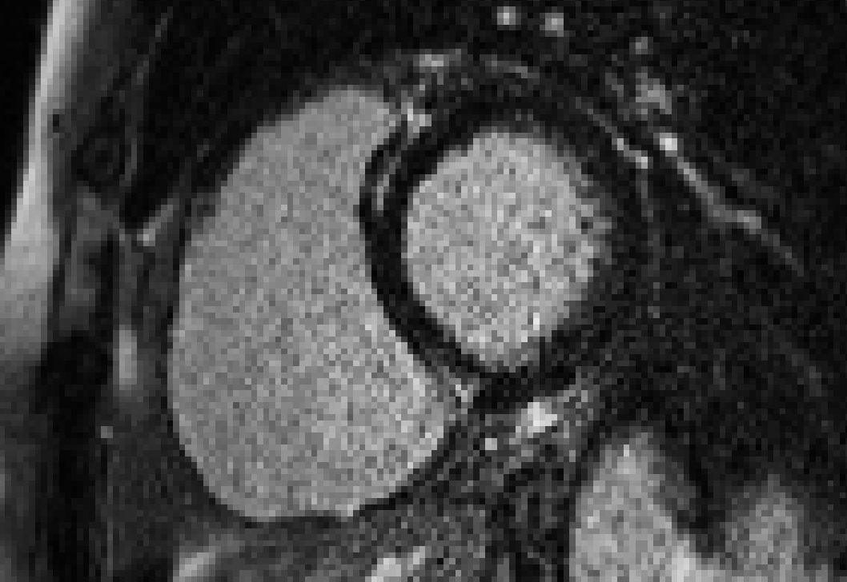
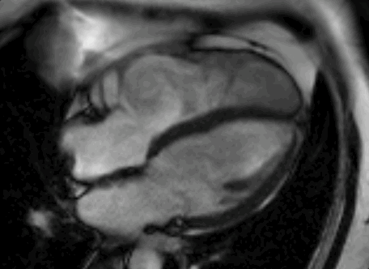
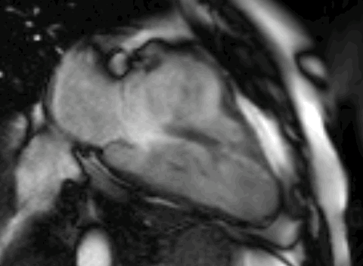
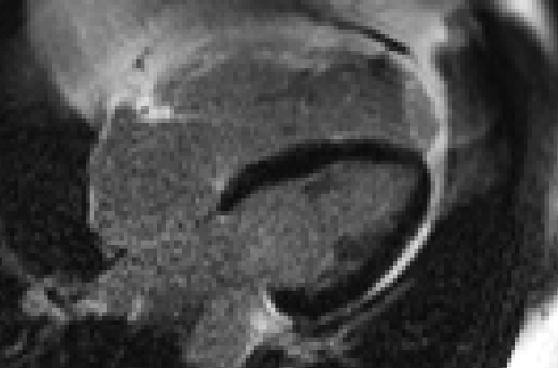
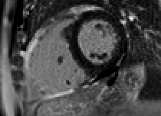
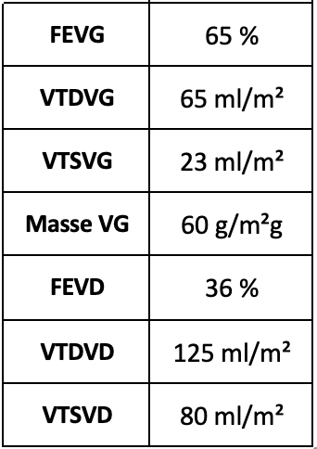
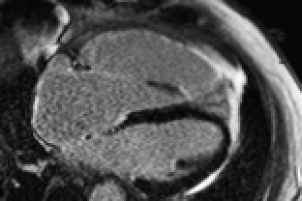
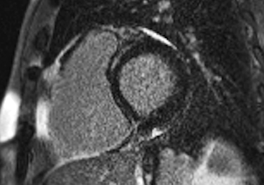
Cas 2
Bilan évolutif d’une cardiopathie arythmogène chez un patient de 63 ans diagnostiquée au décours d'un épisode de tachycardie ventriculaire en 1990
2023
Première IRM en 2013
Apparition d’une fibrose inféro-septale du VG
Altération de la FEVD à 27% et augmentation du VTDVD à 171 ml/m²
Stabilité de l’étendue de la fibrose du VD
Critère majeur supplémentaire selon les critères de Padoue 2020 : intégration du rehaussement tardif
2024
Dysfonction systolique droite et dilatation du VD
Dyskinésie infundibulaire et akinésie de l’apex du VD
Rehaussement tardif de la paroi latérale du VD
Un critère majeur de cardiomyopathie arythmogène (initialement DAVD) selon la Task Force de 2010
Le rehaussement tardif ne rentrait pas en compte dans les critères
Majoration de la dilatation du ventricule droit et de l'extension de la fibrose du VD

